Slide 1
Язык-живая душа народа.
Блистовец Л.К.
Магомедова Е.Н.
Тришина Н.В.

Slide 2
Международный день родного языка

Slide 3
21 февраля

Slide 4
ИСТОРИЯ ПРАЗДНОВАНИЯ
Международный день родного языка отмечается с 2000 года по инициативе 30-й сессии Генеральной конференции ЮНЕСКО (ноябрь 1999) с целью сохранения и развития исчезающих языков, поощрения лингвистического многообразия и многоязычного образования, а также повышения осведомленности о языковых и культурных традициях.

Slide 5
ИСТОРИЯ ПРАЗДНОВАНИЯ
На земном шаре существует около шести тысяч языков, половина из которых на грани исчезновения. Причина - поглощение наименее употребляемых языков наиболее распространенными, общепризнанными, на которых ведется документация, преподавание в школе, происходит общение. Генеральная конференция ЮНЕСКО в ноябре 1999 года провозгласила Международный день родного языка, который впервые отмечался 21 февраля 2000 года.

Slide 6
Атлас языков мира
21 февраля 2001 года в штаб-квартире ЮНЕСКО в Париже состоялась презентация Атласа языков мира, которым угрожает исчезновение. Атлас состоит из 14 цветных карт и 24 страниц комментариев. Он дает возможность увидеть горячие точки планеты, где языковое разнообразие находится под угрозой. Среди последних отдельными главами комментариев выделены, в частности, Сибирь и Кавказ. По мнению специалистов, родной язык находится под угрозой исчезновения, если в том или ином сообществе его перестают изучать более 30 процентов детей.

Slide 7
Атлас языков мира
В главе «Сибирь» сообщается, что большинству местных языков западной и южной Сибири грозит исчезновение. Речь, в частности, идет о финно-угорских (языки ханты, манси, коми, мари и др.), самоедском (ненцы), тюркских (якуты, тувинцы, хакасы, долганы, алтайцы и др.) и тунгусско-маньчжурских (нанайский, негидальский, орокский, орочский, удэгейский, ульчский, эвенкийский и эвенкий). На Кавказе, в частности, в Дагестане и Грузии, под угрозой исчезновения находятся местные языки.

Slide 8
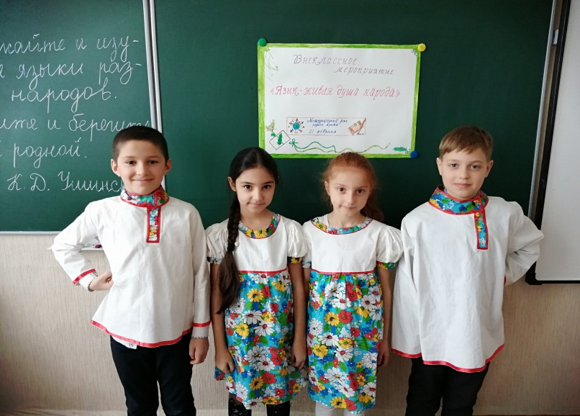
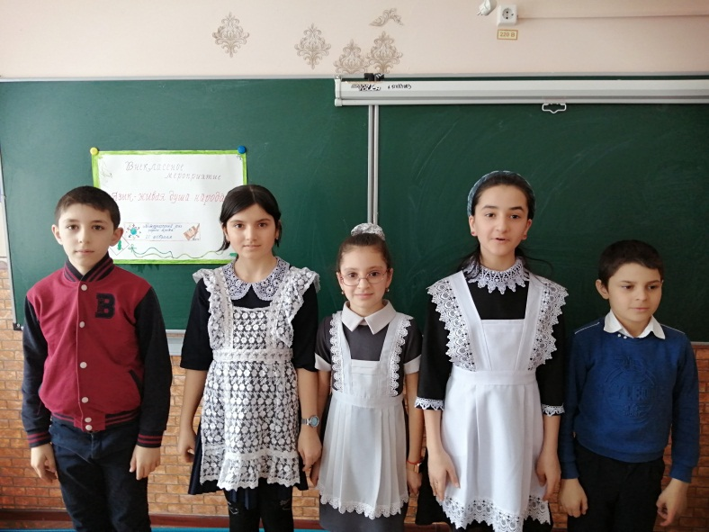
Каждый народ – это своя неповторимая культура, история, традиции, образ жизни. И, конечно же, язык. Сберечь его – очень важная задача.

Slide 9
Родной язык
Сегодня все наречия планеты
Идут единой поступью под марш,
Неся в себе культуру милой речи,
И уникальность среди равных масс.
Родной язык - богатое наследство,
Пришедшее из глубины веков.
Ты отражаешь мысли человека,
Ты помогаешь выразить любовь.
Ты создаешь из букв стихотворенья.
Храня в запасах сотни тысяч слов.
Спустившееся к нам благословенье –
Родной язык, проникший в нашу кровь.

Slide 10
Русский язык - важнейшая часть национального богатства России.
В Российской Федерации русский язык является родным для 130 млн. человек и служит основным средством общения людей в многоэтническом государстве, а также основным государственным языком, на котором осуществляются все функции государственного управления. Кроме того, он также является средством для сохранения и передачи последующим поколениям истории и культуры России.
Русский язык - важнейшая часть национального богатства России, и поэтому должен находится под особой защитой со стороны государства в качестве одного из объектов системы обеспечения национальной безопасности страны. В связи с этим 2007 год был объявлен в России Годом русского языка, но этого мало. Необходим новый закон Российской Федерации о русском языке, и каждый человек должен оценить и более приобщиться, и полюбить свой родной русский язык.

Slide 11
Люби язык, храни на день и на века! Не забывай мелодию родного языка!
Любите и берегите свой родной язык, говорите правильно и красиво, не засоряйте речь грубыми и бессмысленными словами.
Любой язык по-своему велик,
Бесценное наследство вековое.
Так берегите свой родной язык,
Как самое на свете дорогое.

Slide 12
_{Люби и храни} _{свой великий язык!}
_{Язык наш драгоценный –}
_{Богатый и звучный,}
_{То мощный и страстный,}
_{То нежно-певучий.}
_{В нем есть и усмешка,}
_{И меткость, и ласка.}
_{Написаны им}
_{И рассказы, и сказки –}
_{Страницы волшебных,}
_{Волнующих книг!}
_{Люби и храни}
_{Свой великий язык!}

Slide 13
МБОУ Н-У ООШ № 14

